Slide 1

Ставропольский государственный аграрный университет
«Безопасность работ при эксплуатации и ремонте оборудования электрических подстанций и сетей»
ДОЦЕНТ КАФЕДРЫ «ЭЛЕКТРОСНАБЖЕНИЕ
И ЭКСПЛУАТАЦИЯ
ЭЛЕКТРООБОРУДОВАНИЯ» ПРИВАЛОВ ЕВГЕНИЙ ЕВГРАФОВИЧ

Slide 2
Ставропольский государственный аграрный университет
Раздел 1.
«Обеспечение безопасного производства плановых и аварийных работ в электрических установках и сетях»

Slide 3
Ставропольский государственный аграрный университет
Тема 1.1
Общие требования безопасности при обслуживании электроустановок.

Slide 4
Ставропольский государственный аграрный университет
Практическое занятие № 5
Охрана труда при производстве работ в действующих электроустановках.

Slide 5
Ставропольский государственный аграрный университет
Учебные цели
1. Изучить порядок охраны труда при производстве работ в действующих электроустановках.

Slide 6
Ставропольский государственный аграрный университет
  Учебные вопросы
1. Охрана труда при производстве работ в действующих электроустановках.

Slide 7
Ставропольский государственный аграрный университет
  Учебная литература.
  1. Правила охраны труда при эксплуатации электроустановок (ПОТЭУ). М: НОРМАТИКА, 2020. - 238с.

Slide 8


Slide 9
Ставропольский государственный аграрный университет
  1. Охрана труда при производстве работ в действующих электроустановках.

Slide 10
Ставропольский государственный аграрный университет
  Работы в ЭУ должны проводиться по:
  1. Наряду-допуску (наряду), форма которого и указания по его заполнению предусмотрены приложением 7 к ПОТЭУ.
  2. Распоряжению.
  3. Перечню работ, выполняемых в порядке текущей эксплуатации.

Slide 11
Ставропольский государственный аграрный университет
  Не допускается самовольное проведение работ в ЭУ, а также расширение рабочих мест и объема задания, определенных нарядом (1), распоряжением (2), утвержденным работодателем перечнем работ (3).

Slide 12
Ставропольский государственный аграрный университет
  Капитальный ремонт ЭО выше 1000В, работа на ТВЧ без снятия напряжения в ЭУ выше 1000 В, а также ремонт ВЛ независимо от напряжения, должны выполняться по технологическим картам (1) или проекту производства работ (2-ППР), утвержденным руководителем организации.

Slide 13
Ставропольский государственный аграрный университет
  В ЭУ до 1000В при работе под напряжением необходимо:
  1. Снять напряжение (1) с расположенных вблизи рабочего места других ТВЧ, или оградить их (2)
  2. Работать в диэлектрических галошах (1) или стоя на изолирующей подставке (2) либо на резиновом диэлектрическом ковре (3).

Slide 14
Ставропольский государственный аграрный университет
  3. Применять изолированный инструмент (1) у отверток должен быть изолирован стержень) или пользоваться диэлектрическими перчатками (2).

Slide 15
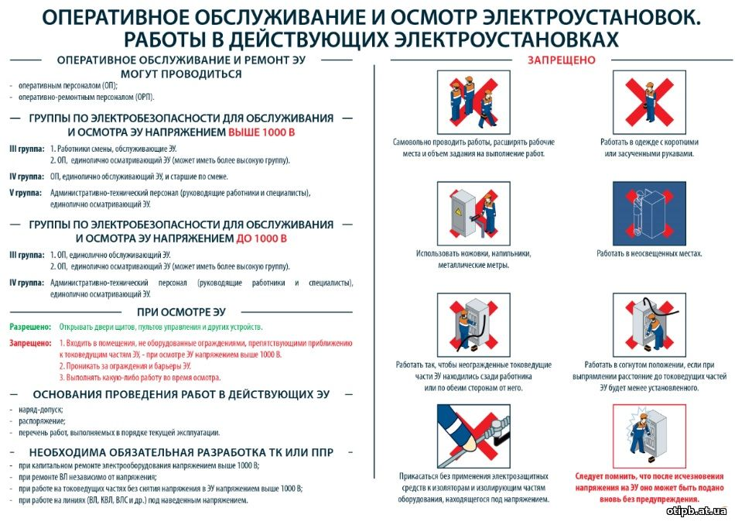

Slide 16
Ставропольский государственный аграрный университет
  Не допускается.
  1. Работать в одежде с короткими или засученными рукавами (1), а также использовать ножовки, напильники, металлические метры (2).
  2. Работать в согнутом положении, если при выпрямлении расстояние до ТВЧ будет менее расстояния, указанного в таблице.

Slide 17
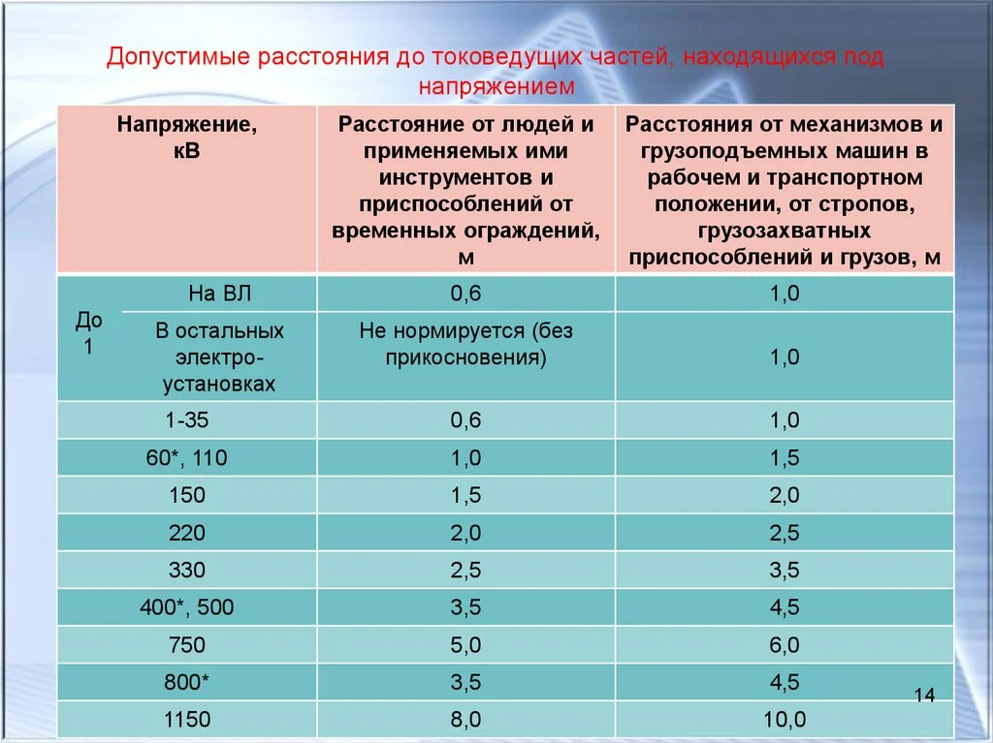

Slide 19
Ставропольский государственный аграрный университет
  3. При работе около не огражденных ТВЧ располагаться так, чтобы эти части находились сзади работника или по обеим сторонам от него.
  4. Прикасаться без применения электрозащитных средств к изоляторам (1), изолирующим частям оборудования (2), находящегося под напряжением.

Slide 20
Ставропольский государственный аграрный университет
  5. Работы в неосвещенных местах. Освещенность участков работ, рабочих мест, проездов и подходов к ним должна быть равномерной, без слепящего действия осветительных устройств на работников.

Slide 21
Ставропольский государственный аграрный университет
  Работники, работающие в помещениях с электрооборудованием (за исключением щитов управления, релейных и им подобных), в ЗРУ и ОРУ, в подземных сооружениях, колодцах, туннелях, траншеях и котлованах, а также участвующие в обслуживании и ремонте ВЛ, должны пользоваться защитными касками.

Slide 22
Ставропольский государственный аграрный университет
  Работникам следует помнить, что после исчезновения напряжения на ЭУ оно может быть подано вновь без предупреждения.

Slide 23
Ставропольский государственный аграрный университет
  Заключение.
  Производство работ в действующих электроустановках выполняют только по наряду (1), распоряжению (2) и перечню работ в порядке текущей эксплуатации (3).

